Slide 1
Desain grafis antarmuka
Pertemuan 3
Dosen : Amnah, S.Kom.,MTI

Slide 2
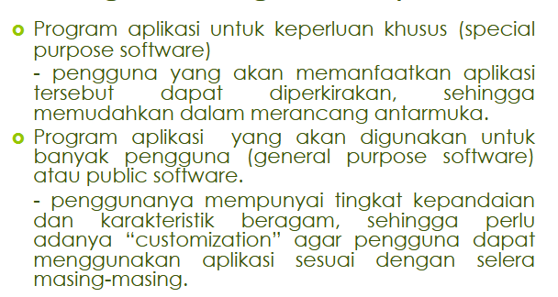
Kategori Program Aplikasi

Slide 3
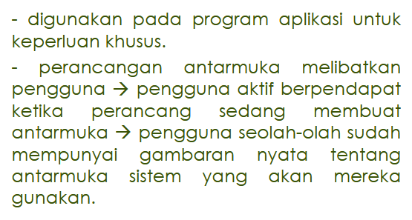
Cara Pendekatan (1)
User-Centered Design Approach

Slide 4
Cara Pendekatan (2)
User Design Approach
Pengguna sendiri yang merancang antarmuka yang diinginkan

Slide 5
Komponen Antarmuka
Model Pengguna : Memungkinkan user untuk mengembangkan pemahaman yang mendasar tentang apa yang dikerjakan oleh program, bahkan oleh user yang sama sekali tidak mengerti tentang teknologi
Bahasa Perintah : sedapat mungkin menggunakan bahasa yang alami
Umpan balik : Kemampuan sebuah program yang membantu user untuk mengoperasikan program itu sendiri.
Tampilan Informasi : digunakan untuk menunjukkan status informasi atau program pada saat melakukan suatu tindakan

Slide 6
Sampai disini dulu….

